Slide 1
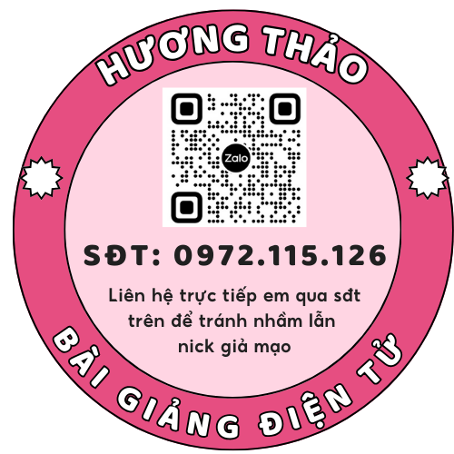
KHỞI ĐỘNG

Slide 2
